Slide 1
Internationella luftvårdsfrågor
– vad är på agendan ?
Svenska luftvårdsföreningen 11 Oktober Stockholm
Anna Engleryd, Naturvårdsverket

Slide 2
EU:s luftvårdspolitik

Slide 3
Luftpaketet (2013)
Uppdaterad strategi – Programmet för ren luft i Europa
Förslag till rådsbeslut - ratificering av
Göteborgsprotokollet under luftvårdskonventionen (CLRTAP)
Förslag till nytt/reviderat takdirektiv , NECD
Förslag till nytt direktiv om utsläpp från medelstora förbränningsanläggningar, MCP
Notes:
Översyn genomfördes 2011-2013
Trots framgång med att minska på utsläppen kvarstår stora problem med övergödning, marknära ozon och negativa hälsoeffekter av luft (främst partiklar).
400 000 förtida dödsfall per år i EU (2010)
Viktiga områden som pekades ut var dieselbilar (Euro5), jordbruk, mellanstora förbränningsanläggningar, arbetsmaskiner och internationell sjöfart.
Strategin hade mål på kort och lång sikt
Kort sikt: klara EU:s gränsvärden för luftkvalitet, senast 2020
Lång sikt: nya mål till 2030 och stakar ut vägen mot de långsiktiga målen (2050), bl.a. WHOs riktlinjer och kritisk belastning

Slide 4
Nytt Takdirektiv, NECD
Trädde i kraft den 31 december 2016
Nationella utsläppstak för 2020 och 2030
SO₂, NOx, NMVOC, NH₃, PM2,5
Nationella program
Uppföljning av styrmedel och åtgärder kopplat till utsläppstaken och luftkvalitetsmål
Klart 31 Mars 2019
Flexibilitet
Relativa tak, flexibilitetsmekanism, treårigt medelvärde och oförutsedda händelser
Rapportering
I linje med klimatrapporteringen och rapportering till Luftvårdskonventionen
Notes:
Hur har KOM tagit fram sitt förslag, GAINS med inriktning mot hälsa (PM) följt av en justering för att optimera övergödning och effekter av ozon
KOM hade även med utsläppstak för metan men detta föll bort i förhandlingarna.
70 % av den tekniskt möjliga åtgärdspotentialen för att reducera hälsoeffekter av PM
Detta landade i KOMs förslag till att minska hälsoeffekter mellan 2005 och 2030 med 52 % och ekosystemeffekter med 35 %
Jämfört med nollalternativet där hälsoeffekterna skulle minska med 40 % och ekosystemeffekter med 22 %

Slide 5
Åtaganden till år 2020 och 2030 för EU och Sverige
 | SO₂ | NOx | NMVOC | NH₃ | PM2,5
EU28 2020 | 59 % | 42 % | 28 % | 6 % | 22 %
SE 2020 | 22 % | 36 % | 25 % | 15 % | 19 %
SE2020 tak (prognos) kt | 28 (18) | 110 (92) | 137 (122) | 53 (56) | 22 (18)
beting | - | - | - | -3 kton | -
EU28 2030 | 79 % | 63 % | 40 % | 19 % | 49 %
SE 2030 | 22 % | 66 % | 36 % | 17 % | 19 %
SE2030 ( Tak (prognos) kt | 28 (17) | 58 (69) | 116 (114) | 52 (54) | 22(17)
beting | - | - 11 kton | - | -2 kton | -
Notes:
I linje med åtaganden från Göteborgsprotokollet som reviderades 2012, har inte trätt i kraft ännu.
Skall i princip motsvara nuvarande lagstiftning (baseline), syftet med GP var att förnya åtaganden och få med nya parter.

Slide 6
Nytt Direktiv - Medelstora förbränningsanläggningar
Trädde i kraft i 18 december 2015
Anläggningar med mellan 1-50 MW
Krav på utsläpp av stoft, kväveoxider och svaveldioxid
Krav på register, anmälningsförfarande, kontrollmätning, tillsyn och rapportering av utsläpp till EU.
Genomfört senast 19 dec 2017
Krav för nya anläggningar - 20 december 2018, för befintliga anläggningar - 1 januari 2025/2030.
Notes:
Hur har KOM tagit fram sitt förslag, GAINS med inriktning mot hälsa (PM) följt av en justering för att optimera övergödning och effekter av ozon
KOM hade även med utsläppstak för metan men detta föll bort i förhandlingarna.
70 % av den tekniskt möjliga åtgärdspotentialen för att reducera hälsoeffekter av PM
Detta landade i KOMs förslag till att minska hälsoeffekter mellan 2005 och 2030 med 52 % och ekosystemeffekter med 35 %
Jämfört med nollalternativet där hälsoeffekterna skulle minska med 40 % och ekosystemeffekter med 22 %

Slide 7
CONVENTION ON LONG-RANGE
TRANSBOUNDARY AIR POLLUTION
UNITED NATIONS ECONOMIC COMMISSION FOR EUROPE
Skrevs under 1979, trädde i kraft 1983
51 Parter
8 protokoll
SO2, NOx, VOC, NH3, HM, POP, PM2,5, BC, HM, POP
Göteborgsprotokollet: multipollutant – multieffect.
Effektbaserat arbete
Nära samarbete mellan forskning och policy
Kara Sea
Barents Sea
Kara Sea
Barents Sea
Artic Ocean
Artic Ocean
Canada
Canada
Iceland
Iceland
Pacific Ocean
Finland
Pacific Ocean
of America
North Sea
Finland
of America
North Sea
Atlantic Ocean
Norway
Atlantic Ocean
Norway
Sweden
Sweden
Russian Federation
Estonia
Russian Federation
Estonia
Latvia
Latvia
Lithuania
Denmark
Lithuania
Denmark
Ireland
Ireland
Belarus
United
Belarus
United
Poland
Kingdom
Poland
Kingdom
Netherlands
Netherlands
Germany
Belgium
Germany
Belgium
Ukraine
Kazakhstan
Czech Rep.
Ukraine
Luxembourg
Czech Rep.
Luxembourg
Slovakia
Austria
Slovakia
Austria
Hungary
Hungary
Moldova
France
Moldova
France
Liechtenstein
Switzerland
Liechtenstein
Switzerland
Aral
Atlantic Ocean
Aral
Atlantic Ocean
Slovenia
Slovenia
Romania
Romania
Sea
Croatia
Sea
Croatia
Bosnia and
Bosnia and
Yugoslavia
Monaco
Yugoslavia
Monaco
Herzegovina
Herzegovina
Black Sea
Black Sea
Kyrgyzstan
Caspian
Kyrgyzstan
Bulgaria
Caspian
Bulgaria
Georgia
Georgia
Sea
F.Y.R.of
Sea
Italy
F.Y.R.of
Italy
Albania
Azerbaijan
Albania
Macedonia
Macedonia
Armenia
Spain
Armenia
Spain
Greece
Greece
Turkey
Portugal
Turkey
Portugal
Malta
Malta
Cyprus
Mediterranean Sea
Cyprus
Mediterranean Sea

Slide 8
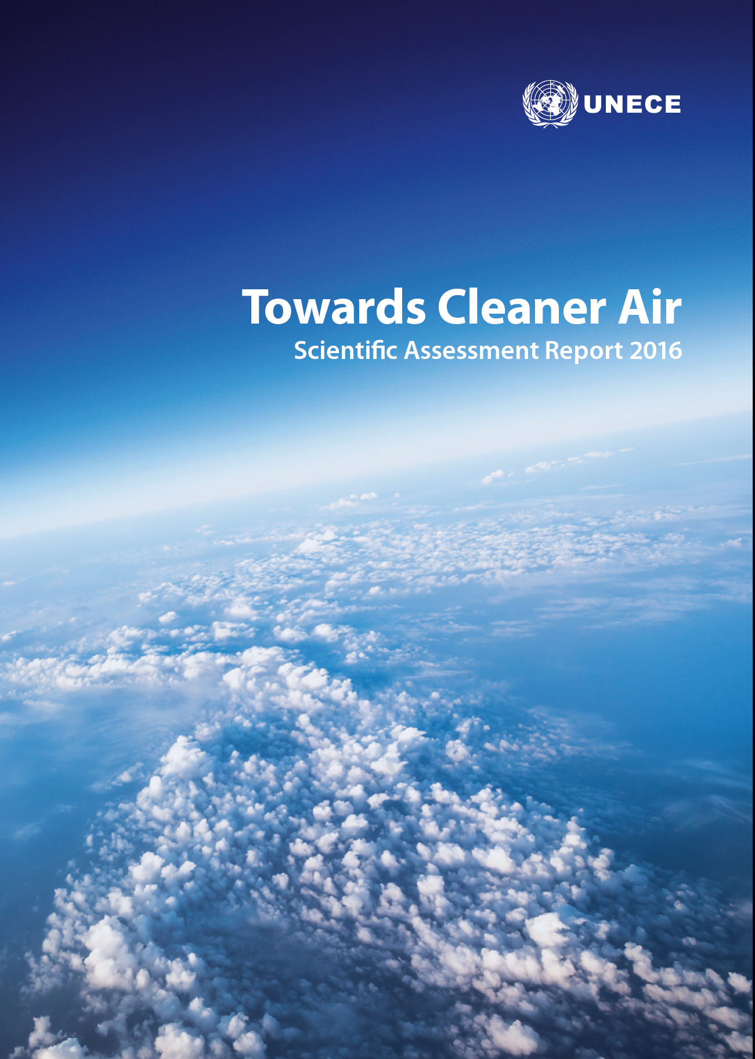
Launch:
31 May 2016
Norway House
Brussels
Launch: Brussels 31 May 2016

Slide 9
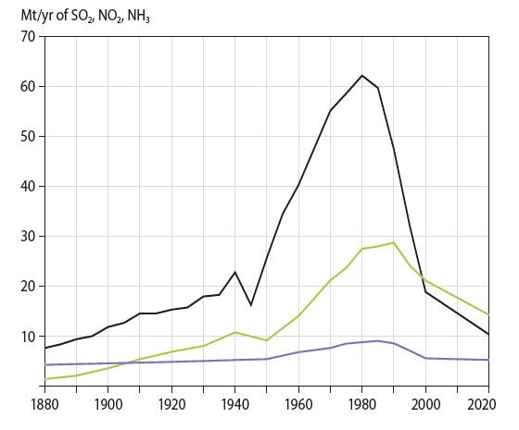
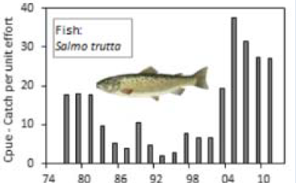
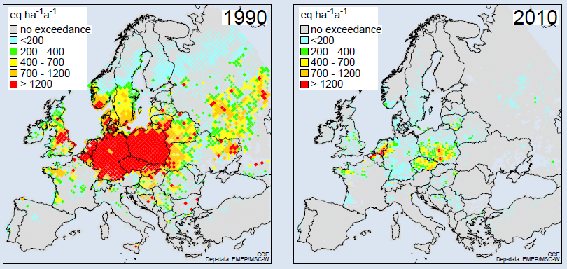
Försurning: stora förbättringar sedan 1979
Emissions in Europe
Accumulated average exceedance, critical loads acidification

Slide 10
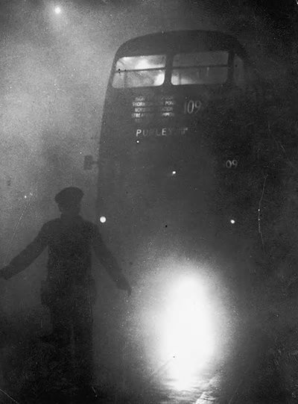
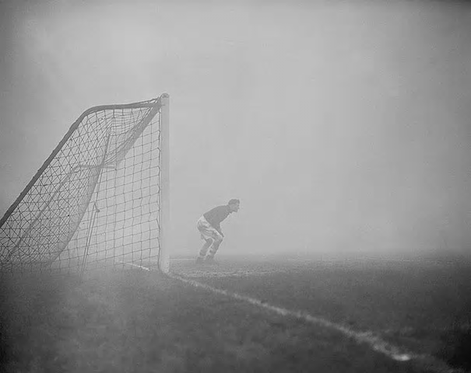
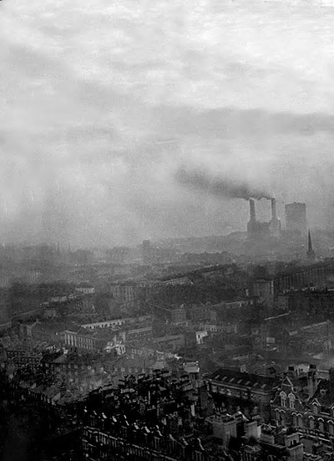
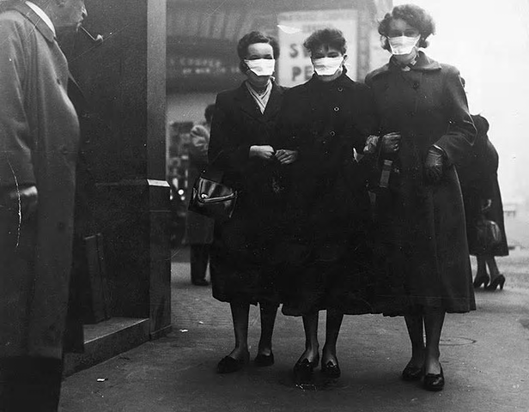
För 60 år sedan

Slide 11
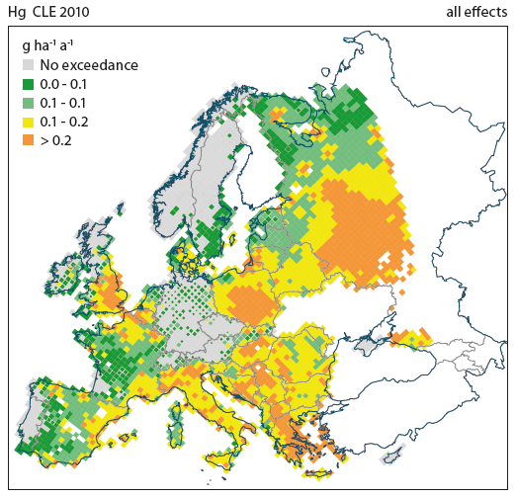
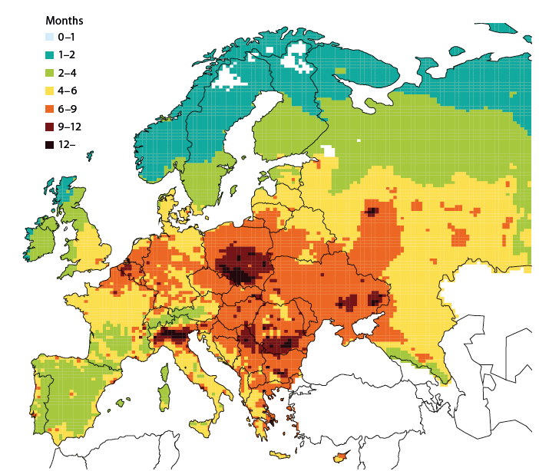
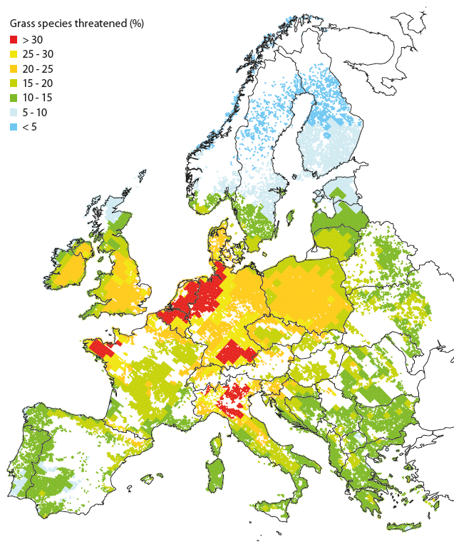
Men: luftföroreningar orsakar fortfarande
allvarlig skada på ekosystem och hälsa
Loss of life expectance
(months)
Plant species loss
(% threatened)
Mercury accumulation in soil
(CL-exceedance)

Slide 12
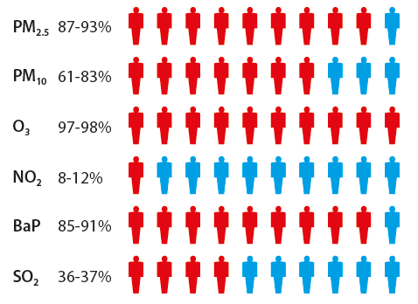
En majoritet av EUs befolkning utsätts för koncentrationer över WHOs guidelines
←
←

Slide 13
Internationellt problem – samarbete nödvändigt exempel PM 2,5
Det finns etablerade arenor för samarbete

Slide 14
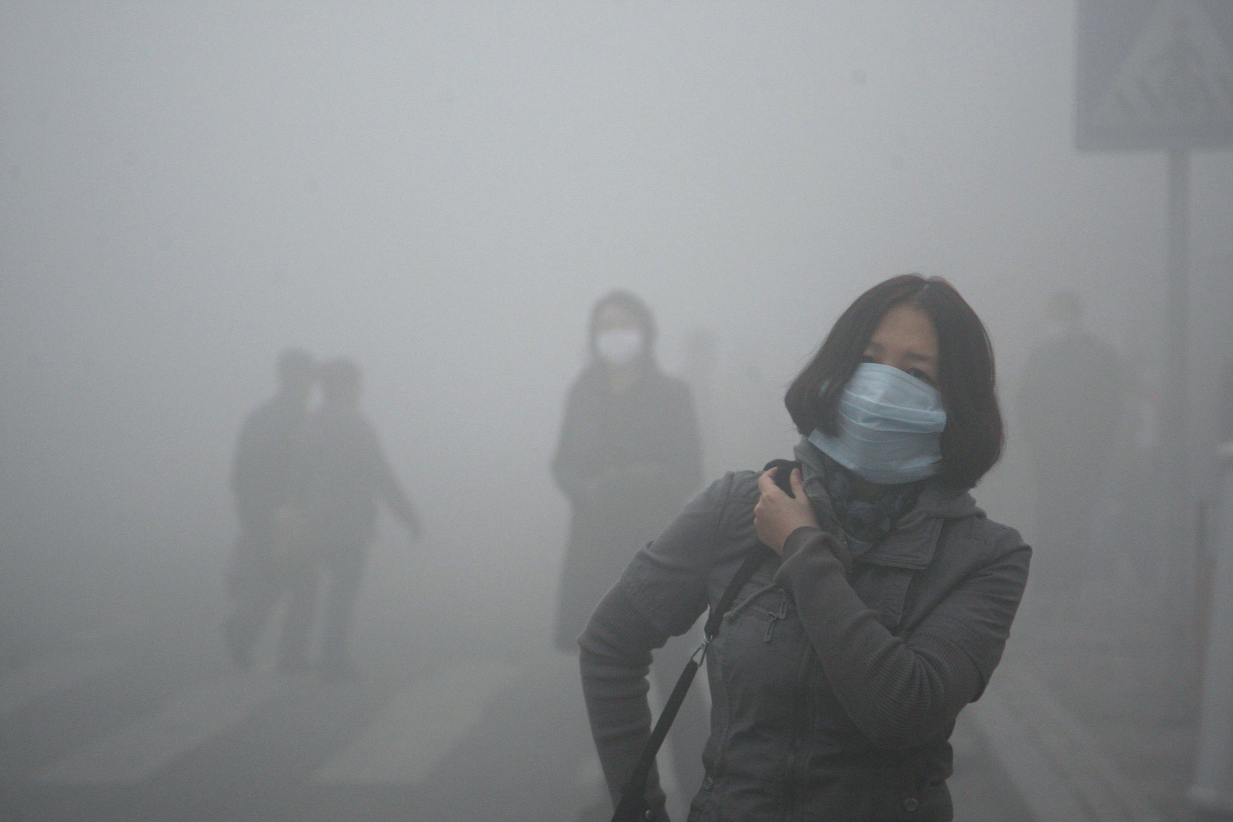
Nästa steg
Ratificering och implementering (HM, POP, Gbg) - EECCA focus
Policy svar på den vetenskapliga assessment rapporten –
Uppdatering av den långsiktiga strategin
Nästa generations policy instrument ? Gbg III ?
Nya substanser ? Metan ? Tak på BC ? Kvicksilver ?
Geografiskt område ?
Sjöfart ?
Ökat fokus på minskade utsläpp från jordbruket ?
Reaktivt kväve
Luftkvaliteten i städer
Fortsätta att utveckla synergier med andra policyområden som energi, transporter, jordbruk, transporter, klimat.
Science –Policy workshop i Mars 2018
Notes:
Energy policy was and will contnue to be important for air quality (see also IEA-special report)

Slide 15
Mot ett mer integrerat synsätt

Slide 16
Tack !

